Slide 1
大语言模型部署
第一节：安装和设置开发环境，简述huggingface

Slide 2
为什么要部署大语言模型？
本地化大语言模型与Web版大语言模型区别：
延迟低，仅局域网或者不需要网路
数据私密性强
成本低（长期使用）,但回复速度依赖硬件
不容易宕机
更加灵活可微调
模型相对小

Slide 3
环境部署说明：
小白版本：window10(系统) +cuda
有基础的开发者版本：linux+docker+cuda
语言： python3.10（语言）
必备包：pytorch+Transformers
要求：必须有要网络

Slide 4
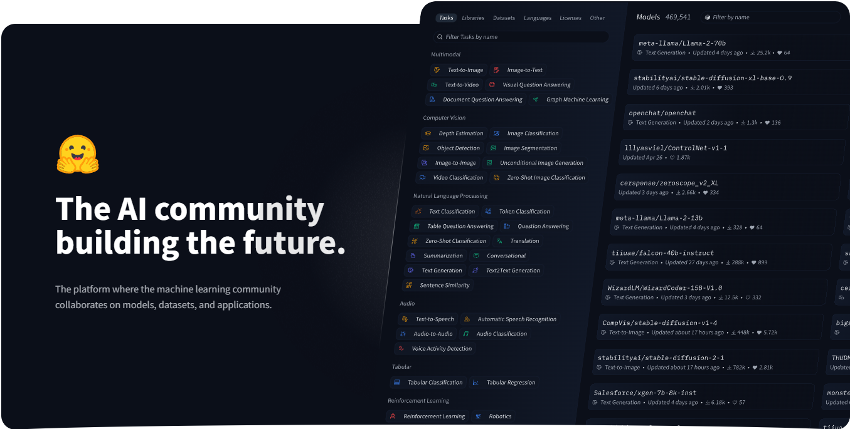
HuggingFace
自然语言处理（NLP）社区和开发者平台
网址：https://huggingface.co/

Slide 5
Transformers
由 Hugging Face 创建和维护，用于处理自然语言处理（NLP）任务的预训练语言模型。这个库的名称来源于 "transformer" 模型架构，这是一种革命性的深度学习架构，用于处理序列数据，特别适用于 NLP 任务。
网址：https://huggingface.co/docs/transformers/index

Slide 6
Transformers 库的主要特点和功能：
预训练模型：Transformers 库提供了各种预训练的语言模型，包括 BERT、GPT、RoBERTa、T5、XLNet 等。这些模型在大规模文本语料库上进行了预训练，具有强大的文本理解和生成能力。
多任务适用性：Transformers 模型可以轻松应用于各种 NLP 任务，如文本分类、命名实体识别、情感分析、问答等。开发者可以使用这些模型来解决不同领域的自然语言处理问题。
灵活性：库中的模型可以用于文本生成、文本分类和序列标注等任务，并且可以在不同的编程框架中使用，包括 PyTorch 和 TensorFlow。
预训练模型的微调：Transformers 库允许用户对预训练模型进行微调，以适应特定任务或领域的需求。这种微调通常需要较少的数据来实现高性能。
模型交换和共享：Hugging Face 社区提供了一个模型仓库，允许用户上传、下载和共享自己的 NLP 模型，从而促进了 NLP 社区的合作和创新。

Slide 7
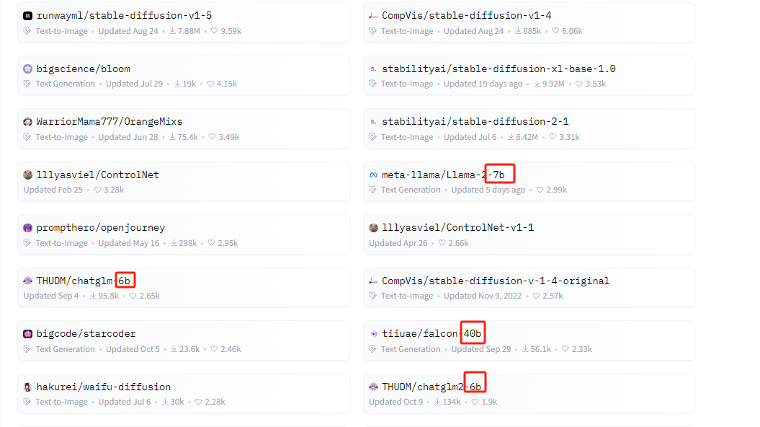
想部署一个模型怎么看显卡跑不跑的起来呢？
一般大语言模型的模型名称都会有一个后缀就是数字加“b”，这里的“b”其实是billion的缩写，指的的十亿，而单位其实是参数个数。比如chatglm-6b，意思是chatglm模型大约有60亿个参数。而参数的数量会直接影响显卡显存。6b则至少需要12g的显存，对于某些任务和模型架构，可能需要更大的显存。例如，对于较大的文本生成任务，可能需要更多的显存来容纳生成的文本序列。最新版本的chatglm3-6b亲测需要15g左右的显存。

Slide 8
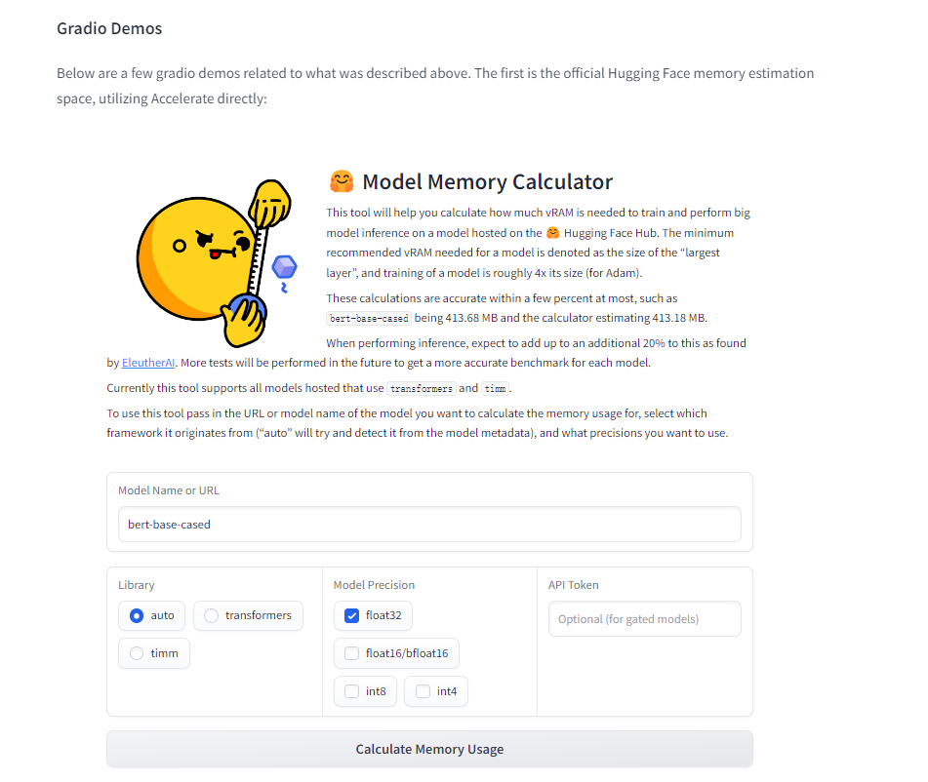
Model Memory Calculator测算工具
https://huggingface.co/docs/accelerate/main/en/usage_guides/model_size_estimator

Slide 9
显卡规格（3090）：
"30"：这部分数字表示了显卡系列的代号。在这种情况下，"30" 表示 NVIDIA GeForce 显卡的 30 系列。不同的数字代表不同的显卡世代。例如，30 系列是 NVIDIA 最新的显卡系列，前一代是 20 系列，再前一代是 10 系列。
"90"：这部分数字表示了该系列中的性能级别。通常情况下，较高的数字表示更高性能的显卡。例如，"90" 通常代表该系列的旗舰型号，具有最高的性能和规格。

Slide 10
单卡好还是多少卡？
如果用不同的显卡性能取决于最差的那张，多卡并行运算，但是会消耗大量电力和释放大量热量。
这里建议用 70级别以上且20代以上的显卡。最低2080。

Slide 11

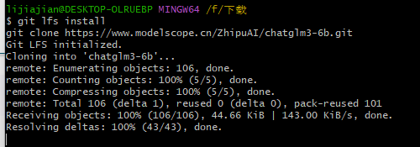
没有梯子怎么办？
https://modelscope.cn/home
国内也有一个nlp社区叫做魔搭社区，模型库可能没有huggingface 多，因为有很多比如openai，meta等国外团队的模型没有在里面
如果用glm那可以在上面下载。
下载方式有两种
1、git：
git lfs install
git clone https://www.modelscope.cn/ZhipuAI/chatglm3-6b.git

Slide 12
2、 下载魔搭的包
pip install modelscope
运行：
from modelscope import snapshot_download
model_dir = snapshot_download("ZhipuAI/chatglm3-6b", revision = "v1.0.0")
要注意很多时候，huggingface上的团队名称和魔搭这里的不一样，比如ZhipuAI 和THUDM
当然huggingface 也有git 下载 不过不建议，因为代理很有可能会挂掉，就得重新下载，个人觉得直接在网址上点下载是最好的

Slide 13
环境部署：
显卡驱动及cuda安装
python3.10安装
conda(虚拟环境安装）
需要的包安装（pytorch、transformers）
运行一个小模型试一下

Slide 14
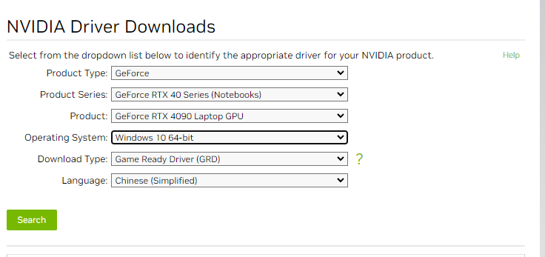
显卡驱动：
https://www.nvidia.cn/Download/index.aspx

Slide 15
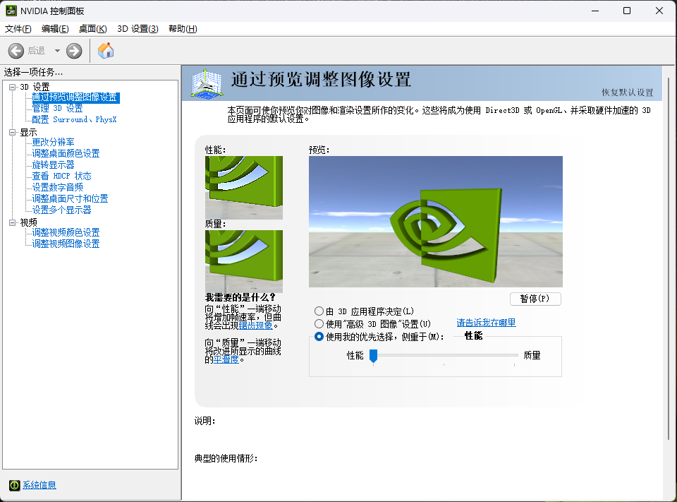
Cuda
右键打开控制面板，点击帮助选择系统信息

Slide 16
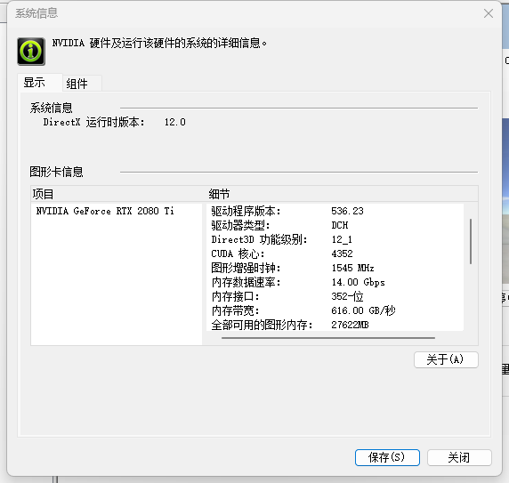
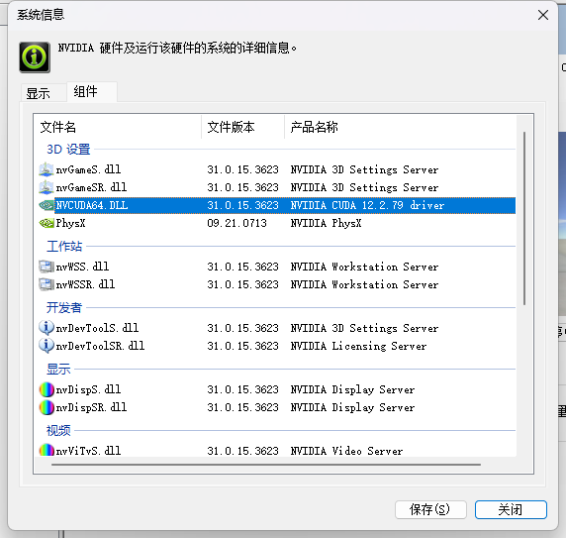
选择组件，可以查看到cuda版本，或者根据显示里的驱动程序版本来找cuda版本，注意一定要对应。

Slide 17
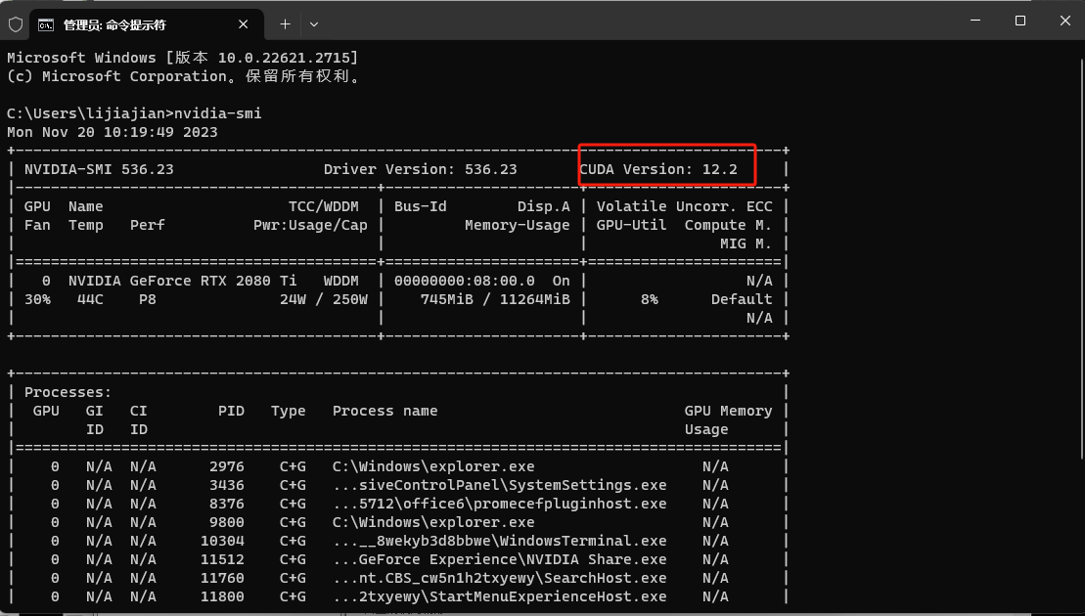
方法二
cmd 运行nvidia-smi

Slide 18
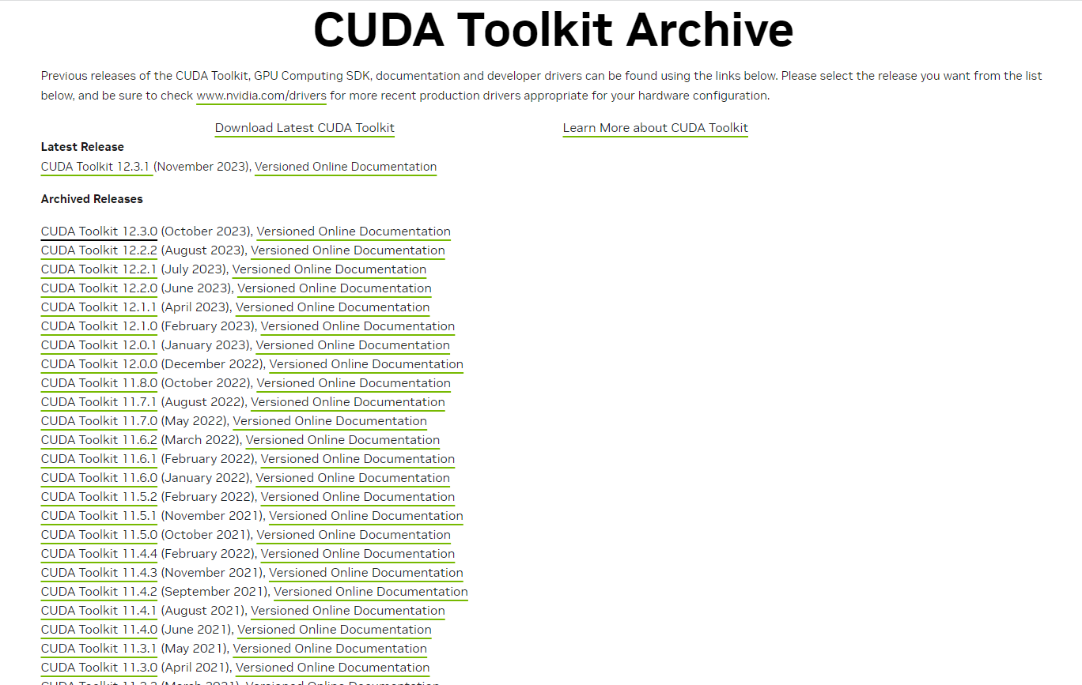
下载
https://developer.nvidia.com/cuda-downloads
选择版本
https://developer.nvidia.com/cuda-toolkit-archive

Slide 19
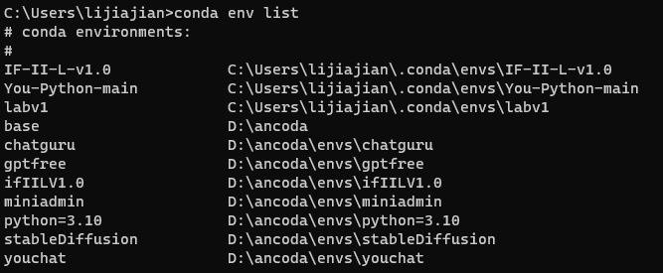
anconda
https://www.anaconda.com/products/distribution
双击安装文件，并将安装路径下*:\*\Scripts文件夹路径添加到 环境变量名为path的变量中，只有添加环境变量后才能再命令行窗口使用conda；

Slide 20
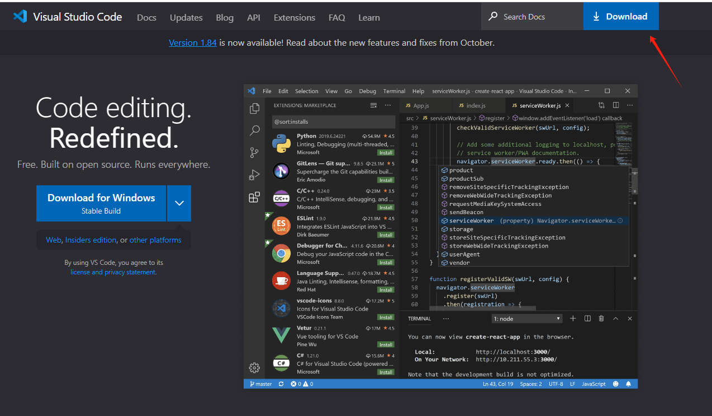
Visual Studio Code
Visual Studio Code
https://code.visualstudio.com/

Slide 21
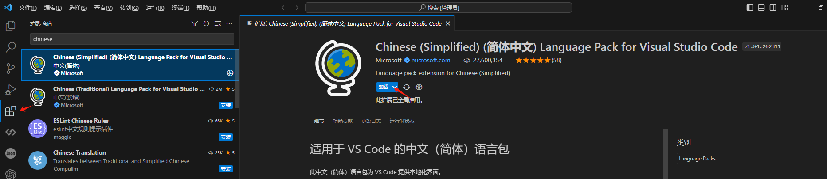
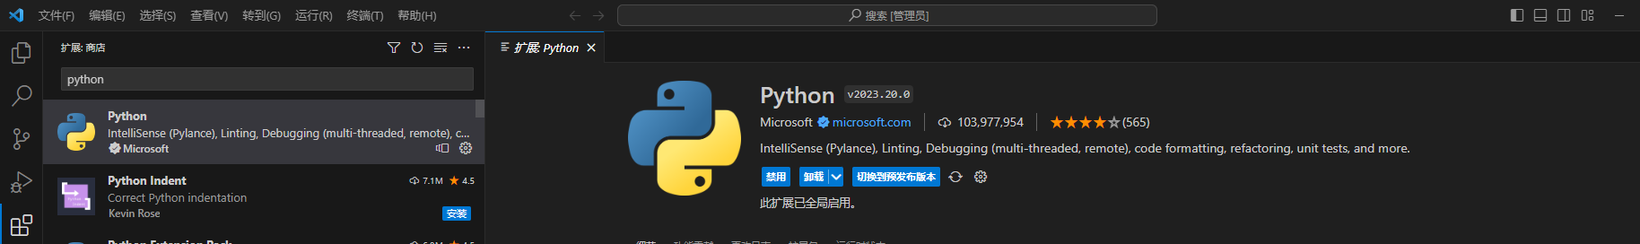
汉化
python

Slide 22
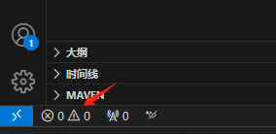
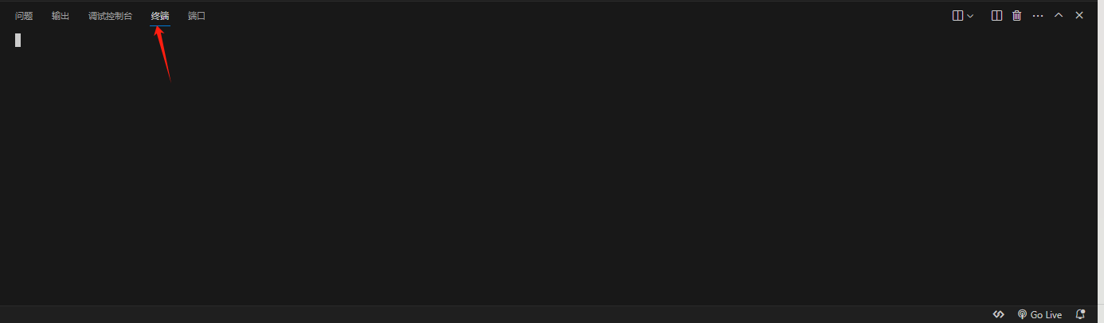

Slide 23
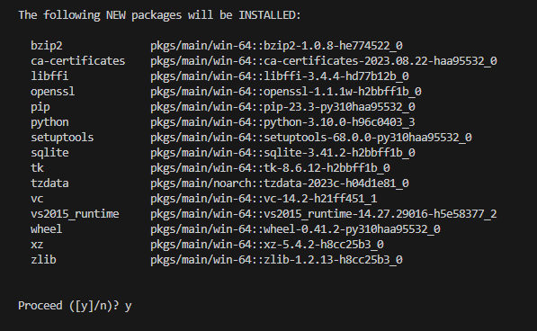

创建虚拟环境
conda create -n llm python==3.10
输入：
-n 后面接虚拟环境名称 并指定python版本为3.10
进入/激活环境
conda activate llm

Slide 24
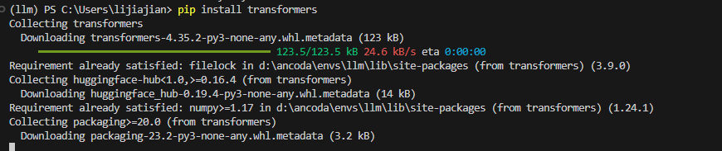
安装torch
pip install torch torchvision torchaudio --index-url https://download.pytorch.org/whl/cu121
安装transformers
pip install transformers

Slide 25
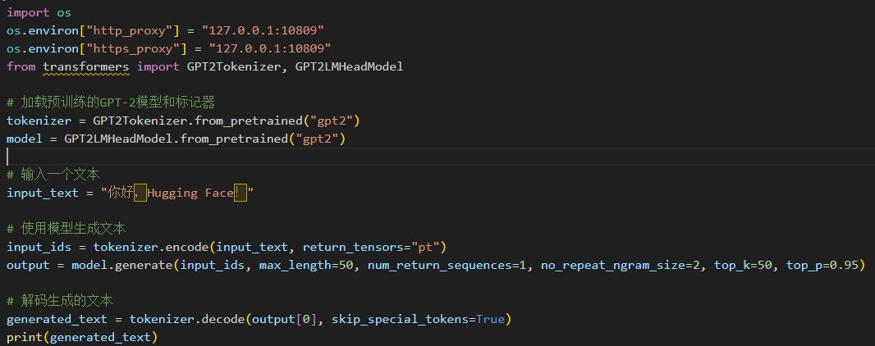
测试 transformers

Slide 26
import os
os.environ["http_proxy"] = "127.0.0.1:10809"
os.environ["https_proxy"] = "127.0.0.1:10809"
from transformers import GPT2Tokenizer, GPT2LMHeadModel
# 加载预训练的GPT-2模型和标记器
tokenizer = GPT2Tokenizer.from_pretrained("gpt2")
model = GPT2LMHeadModel.from_pretrained("gpt2")
# 输入一个文本
input_text = "你好，Hugging Face！"
# 使用模型生成文本
input_ids = tokenizer.encode(input_text, return_tensors="pt")
output = model.generate(input_ids, max_length=50, num_return_sequences=1, no_repeat_ngram_size=2, top_k=50, top_p=0.95)
# 解码生成的文本
generated_text = tokenizer.decode(output[0], skip_special_tokens=True)
print(generated_text)

